Slide 1
1. Oprydning i SkoleIntra
Aula workshop
#detvigør i Aarhus Kommune
Torsdag 21. februar 2019

Slide 2
Dagsorden
NETVÆRKSMØDE JANUAR 2019
Opstarten og principperne
Rollen som lokal Aula-administrator
Oprydning – hvor og hvorfor?
Oprydningsplanen

Slide 3
Hvordan har vi grebet opgaven an?
OPSTARTEN OG PRINCIPPERNE
OPSTARTEN:
Stor opgave / mindre opgave ?
Vi manglede viden i projektgruppen - Aula arbejdsgruppen
Teste metoden i piloten
TILGANGSVINKLEN:
Opfinde den dybe tallerken inden skolerne skal i gang
Sikre at lovgivning bliver overholdt
Sikre at alle kommer i mål til deadline
Sikre at Aula er lækkert fra start
Sikre at vi i projektet ikke drukner i 1:1 hjælp

Slide 4
Rollen som lokal Aula-administrator

Slide 5
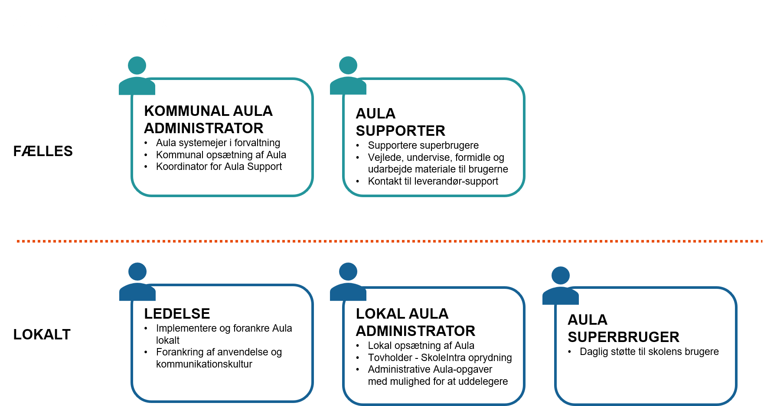
Aula roller
ROLLEN SOM LOKAL AULA-ADMINISTRATOR

Slide 6
Klædt på til at være skolens Aula-administrator
ROLLEN SOM LOKAL AULA-ADMINISTRATOR
OBLIGATORISK:
Deltagelse i første informationsmøde for Aula-administratorer (dec-jan)
Deltagelse i opsætningsworkshop (april)
ANBEFALES KRAFTIGT:
Deltagelse i superbrugerkursus (februar-marts)
HVIS BEHOV:
Mulighed for opfølgende hjælp til lokal opsætning (primo april)
VEJLEDNINGER:
Udførlige vejledninger gøres tilgængelige

Slide 7
Oprydning – hvor og hvorfor?

Slide 8


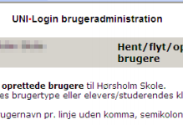
Behov for oprydning flere steder
OPRYDNING – HVOR OG HVORFOR?
Indhold i SkoleIntra
De systemer, der styrer adgangen til Aula

Slide 9




Indholdet i SkoleIntra håndteres på forskellige måder
OPRYDNING I SKOLEINTRA
Noget indhold flyttes automatisk
  Noget indhold skal flyttes til bestemte steder i SkoleIntra for at flytte med
Noget skal I selv flytte til Aula eller til fx Google Drev eller OneDrive
Noget indhold skal slettes helt

Slide 10
Behov for meget specifikke vejledninger - som hjælp til:
OPRYDNING I SKOLEINTRA
BEVARING – hvad og hvorfor
Sikre at lovgivningen overholdes ift. hvilke typer filer, der skal bevares
Sikre at de rette filer følger med over i Aula og tilknyttes de rette elever (fx gamle elevplaner, klasselogsnoter, kontaktbogsnoter og lign.)
Sikre at I får bevaret indhold af værdi

Slide 11
Behov for meget specifikke vejledninger - som hjælp til:
OPRYDNING I SKOLEINTRA
SLETNING – hvad og hvorfor
Fordi samlemappernes indhold flytter med i Aula, er det vigtigt at få slettet alt det indhold man ikke vil beholde:
  Aula er ikke til filopbevaring på samme måde som vi kender det i SkoleIntra – man skal derfor selv flytte samlemappernes indhold fra Aula til drev (Google Drev og OneDrive) efter datamigreringen fra SkoleIntra

Slide 12




Behov for oprydning i de systemer, der styrer adgangen til Aula
OPRYDNING I ADGANGEN TIL SKOLENS AULA
Sikre at kun de brugere, der er berettiget hertil, får adgang til jeres skoles Aula
Sikre at skolens brugere indlæses korrekt, med de rette roller og tilknytninger i Aula
Sikre at der kan oprettes grupper i Aula med de rette medlemmer

Slide 13
Oprydningsplan
Opbygning og opgavetyper

Slide 14





Oprydningsplanens opbygning
OPRYDNINGSPLAN
21/6
DEADLINE FOR ALLE OPGAVER I PLANEN: 21/6
OPDELT I 5 FASER MED HVER SIN DEADLINE
OPDELT I 4 ROLLER:
  Aula-administrator
  Ledelse
  Fælles (alle medarbejdere, dog primært de pædagogiske)
  Individuel (alle medarbejdere)

Slide 15
3 typer opgaver
OPRYDNINGSPLAN
*
MED VIGTIG DEADLINE:
Skal udføres inden den næstkommende deadline (fx opgaverne for Aula-administratoren i fase 1 og fase 2)
MED FAST PLACERING I DEN PÅGÆLDENDE FASE
Den må kun udføres i den fase, den er placeret i
MED ANBEFALET PLACERING/DEADLINE:
Det anbefales at følge placeringen i planens faser for at sikre, at der ikke sker en opgaveophobning lige inden den endelige deadline 21/6.
Men opgaven kan udføres i foregående eller efterfølgende fase, såfremt den løses inden 21/6
Markeret med stjerne
Opgaver
Med gul skrift
Opgaver
Med hvid skrift

Slide 16
OPRYDNINGSPLAN
DEADLINE
14/2
DEADLINE
12/4
DEADLINE
3/5
DEADLINE
31/5
DEADLINE
21/6
FASE 1
FASE 2
FASE 3
FASE 4
FASE 5
NB! UDFØRES FØRST: Sletning af manuelt oprettede brugere i UNI-logins administrationsmodul*
Oprettelse af alle medarbejdere i TEA*
Gennemgang og tildeling af de rette roller til medarbejdere i TEA*
Tilknytning medarbejdere til de rette klasser i TEA*
Gemme lister over alle ressourcer, der skal kunne bookes i Aula*
Oprette og opsætte grupper i Aula (påbegyndes på Aula-administrator-workshop)*
Tildeling af roller og rettigheder i Aula (påbegyndes på Aula-administrator-workshop)*
Oprette ressourcer, der skal kunne bookes, i Aula (påbegyndes på Aula-administrator-workshop)*
Kvalitetssikring af data fra UNI-login (påbegyndes på Aula-administrator-workshop)*
Flytte årsplaner (fra tidligere skoleår - nye ligger i MinUddannelse)
Flytte elevplaner (historiske)
Gemme fælles læringsforløb og skabeloner (udviklet lokalt)
Tjekke, at der er ryddet op i fælles samlemapper og billedarkiver
Downloade og flytte filer fra fælles dokumentarkiv
Downloade og flytte billeder fra SkoleIntra til Aula
Oprette nyheder og opslag i Aula (vedr. det kommende skoleår)
Oprette begivenheder i Aula (for det kommende skoleår – med/uden tilmelding)
Oprette reservationer i Aula (til det kommende skoleår)
Flytning af dokumenter for skolebestyrelsen
Flytning af arbejdsmiljømateriale
(fx. handleplaner, personalehåndbog)
Oprette fælles links i Aula
AULA-ADMINISTRATOR
Oprydning i arbejdsmiljømaterialer fx handleplaner og personalehåndbog
Oprydning fælles dokumentarkiver og samlemapper fra ledelse/adm.
Oprydning dokumenter for skolebestyrelsen
LEDELSE
Stillingtagen til, hvilke fælles links, læringsforløb og skabeloner (udviklet lokalt), der skal bevares.
Oprydning og sletning af filer fra fælles dokumentarkiv
Oprydning, sletning og download af filer fra billedarkiver
Oprydning og sletning af filer fra fælles samlemapper
FÆLLES
Oprydning, sletning og flytning af filer fra individuelt dokumentarkiv
Oprydning og sletning individuelle samlemapper
Stillingtagen til og flytning af individuelle links, læringsforløb og skabeloner (udviklet lokalt)
Flytning af aktuel elevplan, hvis SkoleIntra er brugt til dette
Overførsel af læsekontrakter (igangværende) til Klasselog
Arkivering af vigtige beskeder til Beskedarkiv
INDIVIDUEL

Slide 17
Opfølgningsværktøj til oprydningsplanen (Skema i SurveyXact)
OPRYDNINGSPLAN
HVORFOR:
Hjælp til skolerne ift. at få overblik over, hvilke opgaver der er udført
  Behov for at sikre, at de vigtige deadlines overholdes, da det har betydning for:
          Korrekt indlæsning af skolens elever, forældre og medarbejdere
          Opsætning af bl.a. grupperinger i jeres skoles Aula
          Korrekt overførsel af indhold fra SkoleIntra til Aula
HVORDAN:
Den lokale Aula administrator modtager en mailinvitation til SurveyXact
          Man kan løbende opdatere skemaet via det link, der sendes ud efter første besøg i skemaet

Slide 18
Hvorfor er det vigtigt at følge vejledningerne?
VEJLEDNINGER TIL OPRYDNINGSPLANEN
MAN FÅR DE HURTIGSTE ARBEJDSGANGE IFT. AT SIKRE:
  At lovgivningen overholdes ift. hvilke typer filer, der skal bevares og hvor det skal opbevares henne
  At de rette filer følger med over i Aula og tilknyttes de rette elever (fx gamle elevplaner, klasselogsnoter, kontaktbogsnoter og lign.)
  At man får bevaret indhold af værdi
  At skolen ikke får en masse overflødigt overført til Aula - som man efterfølgende selv skal rydde op i

Slide 19
2. Opsætning af Aula
Aula workshop
#detvigør i Aarhus Kommune
Torsdag 21. februar 2019

Slide 20
Hvordan har vi grebet opgaven an?
OPSÆTNING AF AULA
Opfinde den dybe tallerken inden skolerne skal i gang
Sikre at alle kommer i mål til deadline
Sikre at Aula er lækkert fra start
Sikre at vi i projektet ikke drukner i 1:1 hjælp
Teste metoden i piloten

Slide 21
Aula roller
ROLLEN SOM LOKAL AULA-ADMINISTRATOR

Slide 22
ROLLEN SOM LOKAL AULA-ADMINISTRATOR
Workshop 1 (dec-jan): Oprydning i SkoleIntra og i de administrative systemer
Workshop 2 (primo april): Opsætning af Aula
Projektet supporterer
Ekstra tid afsat til support af skolerne umiddelbart efter workshop 2
Opfølgning på de enkelte skoler op til sommerferien – indsats efter behov

Slide 23
Program for workshop 1 for lokale Aula administratorer
OPSÆTNING AF AULA
Rollen som lokal Aula-administrator
Vigtige datoer for Aula-administratoren
Oprydning – hvor og hvorfor?
Oprydningsplan
Vejledninger til oprydningsplanens opgaver
Vedlagt: Vejledninger til fase 1

Slide 24
Program for workshop 2 for lokale Aula administratorer:
OPSÆTNING AF AULA
OPSÆTNINGSOPGAVER
Verificere, at Aula-administrator har fået tildelt rollen som institutionsadministrator
Kvalitetssikre data fra UNI-login
Oprette og opsætte grupper
Oprette fællespostkasser
Tildele roller og rettigheder
Oprette ressourcer, der kan bookes i Aula
Tilladelser og samtykker
2. VIGTIG INFORMATION
Dashboards
Godkendte modtagere
Fælles filer

Slide 25

Gruppetræ og opsætningsoversigt
OPSÆTNING AF AULA
Udviklet i samarbejde med og på baggrund af erfaringer fra pilotskolerne
Brug gruppetræ og opsætningsoversigt som grundskabelon - tilpas kun hvis behov
Vent med at oprette flere grupper, til I har erfaret, om der er et behov
I skal selv vedligeholde gruppetræet og opsætningsoversigten, hvis I laver lokale tilpasninger
Notes:
Sammen med pilotskolerne er der udviklet et gruppetræ, der burde dække de mest grundlæggende behov på skolerne for samarbejdsrum og postlister.
Vi anbefaler, at skolens grupper udarbejdes med udgangspunkt i gruppetræet, men at det selvfølgelig skal tilpasses lokale forhold – så har I fx andre opdelinger eller har organiseret jer på andre måder på jeres skole, skal grupperne selvfølgelig afspejle dette

Slide 26
Gruppetræ
OPSÆTNING AF AULA
ALLE PÅ SKOLEN
Kommunale tilbud
Kantine-info
Skole-info
KUN MEDARBEJDERE
ROLLER/UDDANNELSE
AFDELINGER
TEAMS
SÆRLIGE UDVALG
RESSOURCETEAMS
ANDET
Ledelse
Indskoling
Årgangsteams
MED-udvalg
PLC/ress.center
/bibliotek
Kommunale
tilbud - særlige
Administration
Mellemtrin
Klasseteams
AMR
AKT-personale
Lærere
Udskoling
Fagudvalg
Læsevejledere
Personale
alle
SFO-personale
Afdeling på
forsk. lokationer
Matematik-
vejledere
TAP-personale
IT-vejledere
Kantinepersonale
Teknisk Service

Slide 27
Gruppetræ
OPSÆTNING AF AULA
MEDARBEJDERE OG FORÆLDRE
Skolebestyrelsen
KUN FORÆLDRE
Alle forældre i klassen
Klasseforældreråd
MEDARBEJDERE OG ELEVER
Klassegruppe
– elever og medarbejdere
Elevråd

Slide 28
OPSÆTNING AF AULA
Under udarbejdelse

Slide 29

Hvis ingen adgang til at skrive til grupper, man ikke er medlem af….
OPSÆTNING AF AULA
Gruppe pr. klasse med forældre og ledelse – så ledelsen kan kommunikere med forældrene
Gruppe pr. klasse med forældre og klasseteam – så fx klasselærer kan booke forældremøde.
Gruppe eller fællespostkasse pr. klasseteam – så fx ledelsen kan kommunikere med klasseteamet.

Slide 30
Overvejelser ift. grupper
OPSÆTNING AF AULA
Hvilke grupper i Aula?
  Se oversigt
Hvordan skal jeres Aula gruppetræ se ud?
  Se oversigt
Hvornår oprettes grupper med egen side som samarbejdsrum?
    Overvej om der kun er behov for at sende post og invitere til begivenheder eller behov for flere funktioner og et længerevarende samarbejde?
Hvilke moduler skal slås til i en gruppe med gruppeside?
Overvej behovet for hvert enkelt modul

Slide 31
Overvejelser ift. grupper
OPSÆTNING AF AULA
Hvornår skal grupper være lukkede, åbne eller grupper med ansøgning?
  Åbne:
  Nice to know
  Kræver stillingtagen til, om man vil melde folk ind og så lade dem selv forlade gruppen eller om man vil reklamere for dem
  Med ansøgning:
  Når der er løbende udskiftning af medlemmer
  Når man gerne vil styre, hvem der må være medlem
  Lukkede:
  Når det skal sikres, at der ikke kommer ”uvedkommende ind” eller at medlemmer forlader gruppen – da det kræver administratorrolle for at ændre gruppens medlemmer
  Når der kan trækkes udelukkende fra UNI - grupper og ikke er behov for at lukke brugere fra andre end disse ind.

Slide 32
Overvejelser ift. grupper
OPSÆTNING AF AULA
Hvordan sikrer I en god gruppestruktur?
Sørg for at udnytte UNI-lister, og basere på andre Aula-grupper (man selv har oprettet) for at sikre så lidt vedligehold som muligt,
Grupperinger kan danne udgangspunkt for styring af rettigheder og dashboard-visninger, så det ikke skal tildeles på enkeltpersons-niveau
Hvilke tværgående grupper
Ved længerevarende samarbejde med andre Aula-brugere uden for egen institution.
Der oprettes 2 styks med kommunal information (Kommunale tilbud - forældrerettet og kommunale tilbud - medarbejderrettet).

Slide 33
Hvad skal der oprettes fællespostkasse til?
OPSÆTNING AF AULA
Fælles syntaks, så de er nemme at fremsøge
Retningslinje:
Skolebestyrelsen skal have en fællespostkasse inkl. mailadresse
Syntaks for mailadressen er skolebestyrelsenskolenavn@aula.dk
Syntaks for fællespostkassens navn er Skolebestyrelsen skolenavn
Lokal drøftelse:
Er der behov for andre fællespostkasser i fx:
  Klasseteam?
  Elevråd?
  Kontoret?
  Ledelsen?

Slide 34
Afklaring: Styring af roller og rettigheder via grupper
OPSÆTNING AF AULA
RETTIGHEDER
Institutionel administrator
Håndter gruppe
Håndter tværgående grupper
Håndter brugerroller
Håndter anmeldelser og slet indhold
Håbdter ressourcer på institution
Håndter supplerende stamdata/tilladelser
Håndter fysisk placering
Håndter Fælles filer
Håndter fællespostkasse
Til gå Google Drive
Tilgå OneDrive
Bestyrelsesmedlem
Kontaktforælder
Opret kalendersamtaler
Send SMS
Aula-administrator
Alle rettigheder
Skal flere have rollen på skolen?
BRUGERE
Leder
Ledelse
Lærere
Pædagoger
Vikarer
TAP
Konsulent
Superbrugere
Hvilke rettigheder?
Pædagogisk personale
Hvilke rettigheder?
Notes:
Hvem har rettighed til at oprette grupper på jeres skole?
Hvem giver det mening også skal kunne oprette grupper (Håndter grupper)

Slide 35
Oprettelse af andre ressourcer:
OPSÆTNING AF AULA
Oprettelse af mødelokaler:
Præcis samme syntaks som i skema – endnu ikke set fungere
Overvej hvilke kategorier:
It-udstyr?
  Deles op i underkategorier? Hvad giver mest mening?
Transportmidler?
Udendørsgrej?

Slide 36
Dashboards – standardopsætning
OPSÆTNING AF AULA
Skolerne skal ikke selv opsætte dem, de er opsat af kommunal administrator
Ved behov for ændring af dashboards – kontakt kommunal administrator.

Slide 37
Godkendte modtagere
OPSÆTNING AF AULA
Der er på nuværende tidspunkt ikke godkendt nogle eksterne modtagere – dvs. der kan ikke sendes ud af Aula.
Vi er i gang med at vurdere, om der er behov for, at der lukkes op for fx at sende til en @aarhus.dk-mail.
Umiddelbart forventer vi, at denne kommunikation foregår i Outlook.
Fælles filer
Anvendes ikke før, det er afklaret, hvad der med fordel
kan lægges der.

Slide 38

OPSÆTNING AF AULA
Samtykke, tilladelser og supplerende stamdata
Er under overvejelse – udfordring med max 200 anslag i tilladelse.
Indtil videre fortsætter vi med hidtidig praksis.

Slide 39
Adgang til eller medbringes:
OPSÆTNING AF AULA
Klasseteams
Pædagoger, der ikke er i SFO
Medarbejdere i afdelinger
MED-udvalg
AMR
Skolens fagudvalg og deres medlemmer
PLC-medarbejdere
AKT-medarbejdere
Læsevejledere
Matematikvejledere
IT-vejledere
DSA-vejleder
Medlemmer af skolebestyrelsen
Medlemmer af elevråd (elever og medarbejdere)
Medlemmer af forældreklasseråd
Liste over ressourcer, der skal bookes i Aula

Slide 40

3. Anvendelsesstrategi
Aula workshop
#detvigør i Aarhus Kommune
Torsdag 21. februar 2019
Notes:
Vi fortæller skolerne, at der er fem opgaver i overgangen fra SkoleIntra til Aula:
– oprydning i SkoleIntra og opsætning af Aula, Undervisning og træning, Support setup, Nye hjemmesider og Anvendelsesstrategi
For skolernes vedkommende fik forældrene UNI-Login i vinteren 2018 og vi har rullet vikardækning ud henover vinteren
På dagtilbud vil der ligeledes komme UNI-Login til forældre.
En af de store opgaver for skolerne er anvendelsesstrategi
Det handler om tre ting:
Hvad vi vil med Aula og hvordan vi skal anvende Aula – så det bliver nemmere for forældrene
Skabe overblik for medarbejderne om, hvornår de skal bruge de mange forskellige digitale platforme
Skabe opmærksomhed omkring at det handler om mere end den digitale kommunikation – få afdelingerne til at tage stilling til deres kommunikation bredt/kommunikationsstrategi
Målet med Aula er at styrke samarbejdet mellem forældre, medarbejdere, børn og unge, fordi det styrker børns læring, trivsel og udvikling. Med Aula får vi et fælles rum til kommunikation og samarbejde i en mere enkel, brugervenlig og sikker løsning, som samtidig følger barnet lige fra vuggestuen til udgangen af folkeskolen. Det vil gøre det nemmere for alle forældre at anvende Aula. Men det handler ikke kun om, at vi får en digital løsning, som er nem at tage i brug. Det handler i endnu højere grad om at gøre sig overvejelser om, hvordan vi vil anvende Aula i forældresamarbejdet og det indhold, som vi fylder i Aula, hvis vi skal styrke samarbejdet med hinanden.

Slide 41




Aula skal styrke samarbejdet
Aula som momentum til at gentænke og styrke kommunikationen
Mere ensartet anvendelse – på 0-18 års området
Tydelig struktur – hvor finder jeg hvad
Mindre strøm af informationer
Fælles forventningsafstemning
Klart budskab og enkelt sprog
Mere ansvar tilbage til eleven
Afsæt tid til at involvere ledelse, skolebestyrelse, MED, medarbejdere, elever…
Notes:
Hvad skal vi gøre anderledes for at sikre en god forældrekommunikation? Derfor samlede vi interesserede forældre i maj 2018 til en workshop, der stillede skarpt på, hvad vi skal tage med fra SkoleIntra, hvad vi skal lade blive samt deres behov og ønsker til Aula.
Sammen med output fra en række fokusgruppeinterviews med forældre om kommunikation og samarbejde og PHd. Om ForældreIntra har det dannet grundlaget for vores mål for anvendelsen af Aula:
Workshops med forældre, medarbejdere og ledere på 0-18 års området under overskriften ”Hvad vil vi med Aula” (anvendelsesstrategi)
Mere ensartet anvendelse på tværs af 0-18 års området
Tydelig struktur
hvor finder jeg hvad
Mindre strøm af informationer
Målrettet kommunikation til grupper
Skelnen ml. need-to og nice-to-know
Fælles forventningsafstemning
Klart budskab og enkelt sprog
Udgangspunkt til at lave en anvendelsesstrategi for Aula og de omkringliggende digitale systemer

Slide 42
Involvering fra A-Z
Aula som momentum til at gentænke og styrke kommunikationen
Forældre, skolebestyrelserne på pilotskolerne og forældreorganisationerne
Medarbejdere fra pilotskolerne og vores sparringsforum
Ledelsen og superbrugerne på pilotskolerne
Ledere i følgegruppen og fra pilotskolerne
Faglige organisationer
Vigtigt at få hele organisationen fra 0 – 18 år med fra start!
Notes:
Derfor samlede vi interesserede forældre i maj 2018 til en workshop, der stillede skarpt på, hvad vi skal tage med fra SkoleIntra, hvad vi skal lade blive samt deres behov og ønsker til Aula.
Sammen med output fra en række fokusgruppeinterviews med forældre om kommunikation og samarbejde og PHd. Om ForældreIntra har det dannet grundlaget for vores mål for anvendelsen af Aula og andre digitale platforme:

Slide 43
Fra SkoleIntra til Aula
Aula som momentum til at gentænke og styrke kommunikationen
Aula
Vikarplan
Reservationer
Kalender
Skema (fra TRIO)
Skole-hjem-samtaler
Pæd.servicecenter-aktiviteter
Noter til
skemabrik
Vikarplan fra TRIO
Noter til
/fra vikar
Skema
Ugeplaner
Begivenheder
”Vigtige datoer”
Liste med de 5 næstkommende begivenheder
Reservationer
Note/beskrivelse
Tilmeldinger
Lektiedagbog
automatisk
Tilmeldinger
Skole-hjem-samtaler
Mødeplanlægger
SFO-aktiviteter/ugeplaner
Mødeplanlægger
Huskeliste
Kalender
Notes:
Alle opslag, beskeder osv. fra ForældreIntra blev gennemgået med pilotskolernes ledelse – hvor placerer vi det – både i Aula eller andre digitale platforme
- Langsommelig proces fordelt på kategorierne
På de mange forskellige workshops tog vi fat i Aula opdelt i funktionalitet:
Kalender
Grupper
Beskeder og opslag
Filopbevaring og fildeling
Galleri og opsamling

Slide 44
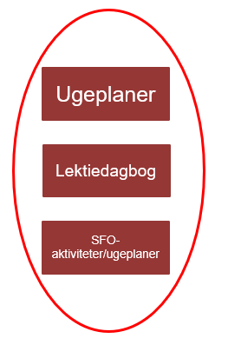
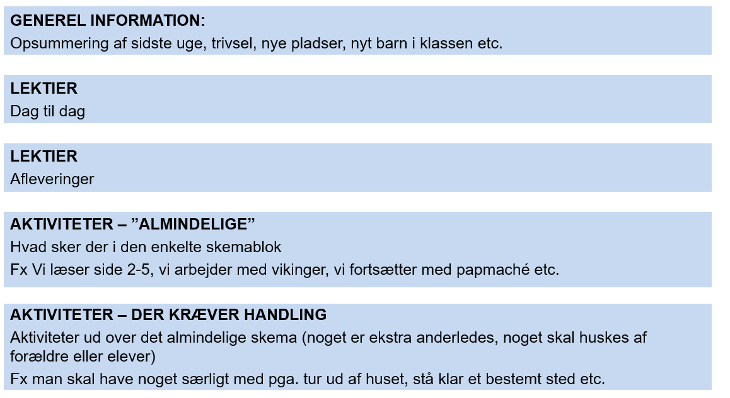
Opdeling i indholdstyper
Aula som momentum til at gentænke og styrke kommunikationen

Slide 45







Udkast til retningslinjer for Aula
Aula som momentum til at gentænke og styrke kommunikationen
Kalender
Infobrev
Opslag
Besked
SMS
Samtale
ALT RELATERET TIL TID
· målrettet personer/grupper begivenheden er relevant for
LÆNGERE TIDSPERSPEKTIV
· Noget, der godt kan vente
· Noget, der er nice-to-know
RELEVANT FOR ALLE I GRUPPEN
· Information, hvor dialog ikke er nødvendig
· ”Åben dialog”
FOR ENKELTE, FÅ UDVALGTE
· Indhold med behov for dialog
· Lukket dialog
AKUT INFO - ABSOLUT MINIMUM
· Kun akut ændring, der kræver handling
Lokal drøftelse
· Når en situation el. handling kræver opkald eller samtale
·
Notes:
Formålet er at se, om vi kan skabe ensartethed i brugen af Aula, så det bliver nemmere for brugerne (herunder også forældre med børn i skole, dagtilbud og UngiAarhus) at finde de relevante informationer.
Udkast til anvendelsesstrategi, som hele 0-18 års området kan se sig selv ind i. Indgår i en større anvendelsesstrategi
Det skal være nemmere, hurtigere og sikkert for alle medarbejdere i MBU at kommunikere, dele viden, samarbejde og finde den rette information.
Derfor skal anvendelsesstrategien give medarbejderne det nødvendige overblik over tilgængelige digitale systemer og gøre det enkelt og tydeligt for den enkelte medarbejder hvilket digitalt system, der skal anvendes hvornår, så man som medarbejder kan vælge det rette system til kommunikation, videndeling og samarbejde. En mere ensartet anvendelse i brugen af de forskellige systemer vil også gøre det hurtigere og nemmere for brugerne at finde den rette information.

Slide 46


Retningslinjer
Kalender
Kalender
ALT RELATERET TIL TID
Samle så meget som muligt
Overblik over hverdagen
Fx
Skema
Planlagt fravær
Vikarplan
Begivenheder eller aktiviteter, der kræver handling
Notes:
Som nævnt i forrige kapitel, skal kalenderen i Aula så vidt muligt indeholde alt det, der er relateret til tid, så man både som elev, forælder og medarbejder hurtigt kan få et overblik over hverdagen. I dette kapitel får du et dybere indblik i mulighederne i kalenderen samt viden om, hvad du må anvende Aulas kalender til og hvornår du i stedet skal anvende Outlook – dvs. din @aarhus.dk-mail.

Slide 47
Aktiviteter, der kræver handling, skal i Aulas kalender
Aula som momentum til at gentænke og styrke kommunikationen
Fx
Forældremøde
Skole-hjem-samtale
Ture ud af huset
Skolefest
Planlagt ferie
Forældremøde
Skole-hjem-samtale
Ture ud af huset
Skolefest
Planlagt fravær
Notes:
Kræver en aktivitet derimod handling, så skal du oprette dem i kalenderen.
Dette gælder fx forældremøde, skole-hjem-samtale, ture ud af huset, skolefest og lignende. Har du, efter aftale med din ledelse, ved planlagt fravær uden for skolernes ferier, ligeledes sørge for at oprette dem i din kalender, så det er synligt for andre, at du ikke kan bookes til møder og andet, mens du er væk.
Aula sørger for, at ved begivenheder, hvor du fx er valgt som målgruppe eller deltager vises i din kalender, får du hjælp til at samle det, du skal handle på eller huske ét sted. Endvidere kan du fra din forside, når du folder dagsvisningen ud, få et hurtigt overblik over de 5 næstkommende begivenheder for dig.

Slide 48


Kalender, besked eller Outlook?
Aula som momentum til at gentænke og styrke kommunikationen
Kalender
BEGIVENHED MARKERET SOM PRIVAT
Titel og indhold kan kun ses af deltagerne
Indholdet må ikke være følsomt eller fortroligt (beskrivelse, link eller vedhæftning)
Besked
BEHOV FOR DELING AF FØLSOMT OG FORTROLIGT INDHOLD
Anvend besked markeret som følsom i Aula til vedhæftning eller link
MØDER MED EKSTERNE OG I FORBINDELSE MED SAGSBEHANDLING OMKRING ET BARN
Send via Outlook
Notes:
Mødet kan markeres som privat, så kun deltagere i mødet kan se titel, beskrivelse og vedhæftninger. Så har du brug for at navngive et møde om et barn, så du ved, hvem det drejer om, så skal du markere begivenheden som privat. Det er ikke nok at anonymisere ved fx kun at anvende forbogstav eller klasse.
Når det gælder beskrivelse, vedhæftninger og links i en kalenderbegivenhed, så er indhold af følsom og/eller fortrolig karakter absolut ikke tilladt! Har du brug for at udsende en beskrivelse eller bilag med indhold af fortrolig eller følsom karakter, så skal dette ske via Aulas beskedmodul, hvor du markerer beskeden som følsom. Kalendermodulet er IKKE sikkerhedsgodkendt til dette.
Til møder, der involverer eksterne eller sker i forbindelse med sagsbehandling omkring et barn (fagligt, socialt), og dertilhørende beskrivelser eller bilag med følsomt eller fortroligt indhold, SKAL du anvende Outlook. Du skal også reservere tiden i din Aula kalender, så du fremtræder som optaget der.

Slide 49




Overvejelser, når du kommunikerer
Aula som momentum til at gentænke og styrke kommunikationen
TID
Bestemt tidspunkt?
Akut eller kan det vente?
MÅLGRUPPE
Relevant for alle eller kun for nogle få?
BETYDNING FOR MODTAGEREN
Nice eller need to know?
Skal modtageren handle på noget?
INDHOLD
Følsomt eller fortroligt?
Digital eller analog?
?
Notes:
Da Aula samler kommunikation og samarbejde mellem elever, forældre og medarbejdere på hele 0-18 års området, er der behov for en sammenhæng omkring, hvordan vi bruger kommunikationsmulighederne. Derfor skal du overveje følgende, inden du kommunikerer:
Tidsperspektivet: Dvs. Er det knyttet til en bestemt dag og eller tidspunkt? Er der tale om akut information eller er det noget, der godt kan vente?.
Betydning for modtageren: Er det information, der er "need to know", dvs. noget der måske skal handles på eller er det information, som er rart at vide - nice to know - men som ikke har betydning for fx afviklingen af et arrangement, undervisning eller lignende?
Hvem er målgruppen: Er det relevant for alle i gruppen? Eller er det kun nogle enkelte eller udvalgte?
Og til sidst: Hvilket indhold, vil du kommunikere? Er det af følsom eller fortrolig karakter? Og hvis det er, er det så bedre at tage en personlig kontakt?

Slide 50




Hvad skal vi bruge Fælles filer til?
Aula som momentum til at gentænke og styrke kommunikationen
Begrænset brug
– dokumenter, der ikke opdateres ofte
Primært forældrerettede dokumenter
- Fx skolestartspjece, mobbepolitik, BYOD-politik etc.
Udvalgte medarbejderrettede dokumenter
- fx beredskabsplan, personalehåndbog, sygemeldingsprocedure etc.
Adgang til at uploade:
Primært ledelse og adm. medarbejdere
Notes:
Fælles filer skal derfor anvendes meget begrænset – PDF formatet er statisk og er derfor bøvlet at opdatere, så det anbefales derfor kun at anvende Fælles filer til følgende:
Dokumenter, der ikke skal opdateres ofte
Primært forældrerettede dokumenter a la skolestartspjece ved skolestart, mobbepolitik, BYOD-politik og lign.
Medarbejderrettede dokumenter som fx beredskabsplan, personalehåndbog, sygemeldingsprocedure og lign.
Der kan tildeles rettigheder til, at andre end Aula-administratoren kan uploade filer til Fælles filer. Men vi anbefaler, at det primært er ledelsen og de administrative medarbejdere, der får adgang, så I undgår en overflod af forældede dokumenter eller at der skal bruges meget tid på at opdatere dokumenter.

Slide 51
Temaer i anvendelsesstrategi
Aula som momentum til at gentænke og styrke kommunikationen
Platforme:
Aula, Office 365, G Suite for Education, MinUddannelse, Aarhus Intra
Opbevaring og deling af filer
Samarbejdsrum
Mails, beskeder, opslag og chat
Kalender
Notes:
Mange veje fører til Rom – vi valgte denne efter flere forsøg – en opdeling af temaer i anvendelsesstrategi – pt. for pæd. Medarbejdere
Udfordringen er klart, at djævlen ligger i detaljen – og det tager tid. 18 workshops og så står vi med et slide m. retningslinjer ☺
Digitalisering af elev-, børne- og ungemapper
Udfordinger?
Elevmappe – hvordan håndterer I det?

Slide 52
Medarbejderne i det digitale it-landskab
Aula som momentum til at gentænke og styrke kommunikationen
Det skal være nemmere, hurtigere og sikkert for alle medarbejdere at kommunikere, dele viden, samarbejde og finde den rette information.
Fx brug af beskeder:
Aula
Outlook
Min
Uddannelse
GSfE
AarhusIntra
Primær platform til beskeder med andre Aula brugere
Også følsomt indhold til Aula-brugere og forældre
Dialog med ikke-Aula brugere og eksterne samarbejdspartnere
I forbindelse med sagsbehandling omkring et barn – også Aula brugere
Dialog med forældre skal foregå i Aula
Samarbejde med elever og medarbejdere relateret til undervisning
Samarbejde om ikke-følsomt indhold på tværs af AAK af mere ‘blød’ karakter
Notes:
Det skal være nemmere, hurtigere og sikkert for alle medarbejdere i MBU at kommunikere, dele viden, samarbejde og finde den rette information.
Derfor skal anvendelsesstrategien give medarbejderne det nødvendige overblik over tilgængelige digitale systemer og gøre det enkelt og tydeligt for den enkelte medarbejder hvilket digitalt system, der skal anvendes hvornår, så man som medarbejder kan vælge det rette system til kommunikation, videndeling og samarbejde.
En mere ensartet anvendelse i brugen af de forskellige systemer vil også gøre det hurtigere og nemmere for brugerne at finde den rette information.
Flere mails-/beskedsystemer: fx aarhus.dk ud af Aula, to-faktor-login, officiel arbejdsmail

Slide 53


Hvornår skal du anvende ”Pædagogisk note”?
Aula som momentum til at gentænke og styrke kommunikationen
NOTE I LÆRINGSPLATFORM
”PÆDAGOGISK NOTE” I AULA
Ikke godkendt til følsomt og fortroligt indhold
Godkendt til følsomt og fortroligt indhold
”Oplevelser” eller oplysninger, der er brug for at fastholde. Fx for sent fremmøde, episoder, manglende lektier, træthed, groft sprog
Faglig og social status
Faglige og sociale aftaler
Medarbejdernes værktøj til at samle fælles viden ift, om der tegner sig et behov for handling
Særlige oplysninger eller aftaler, fremkommet ved skole-hjem-samtale eller anden dialog med forældre eller barn
Referat fra den ”almindelige” skole-hjem-samtale
Skal kunne læses af elev og forældre
Objektivt sprog, så det ”tåler dagens lys” ved fx begæring om aktindsigt
Notes:
Måske er du i tvivl om, hvornår du skal skrive noget som en pædagogisk note i Aula? Og hvordan adskiller den sig fra de noter, du fx kan skrive i elevplanen i MinUddannelse eller Momo
Noter i læringsplatformen er ikke godkendt til følsomt og fortroligt indhold. Noter skal derfor primært være til:
Vedkommende oplysninger, som medarbejderen skal huske at drøfte til samtalen
Aftaler, der er vedtaget ved skole-hjem-samtalerne
Faglig og socialt status
Kort sagt skal elevplanen være elevens plan og derfor beregnet til, at eleven og elevens forældre læser den.
Så får du under en skole-hjem-samtale oplysninger, som er af fortrolig eller følsom karakter, aftales der noget særligt eller sker der noget, som går ud over den ”almindelige” skole-hjem-samtale, som der er brug for at notere eller fastholde, skal du i stedet anvende den pædagogiske note.
Den pædagogiske note skal bruges til at samle oplevelser eller oplysninger vedrørende et barn, som der er behov for at fastholde. Dette er på mange måder lig den funktion vi kender fra klasseloggen i dag: At du sammen med de andre medarbejdere omkring et barn er med til at bidrage til, at der fx opdages noget, der skal handles på. Oplysningerne kan være fortrolige, men er det ikke nødvendigvis. Kort sagt skal du notere det ned, hvis noget undrer dig, er anderledes eller særligt. Fx hvis barnet pludseligt begynder at møde for sent, reagere voldsomt i konflikter, ikke får lavet lektier eller lign.
Selvom ”pædagogisk note” kun er tilgængelig for skolens medarbejdere, skal du skrive så objektivt sprog som muligt, da der kan begæres udlevering af noterne ved en aktindsigtssag.
Du kan redigere indholdet og evt. vedhæftninger til en pædagogisk note, men har du først oprettet en pædagogisk note, kan du af sikkerhedsmæssige grunde ikke slette den, ligesom der er logning af evt. ændringer.

Slide 54
Eksempler på lokale drøftelser
Aula som momentum til at gentænke og styrke kommunikationen
Fx fælles forventningsafstemning ml. forældre og skolen
Faste tidspunkter skolen lægger indhold op fx lektier, generel info o.a.
Hvad er need-to-know – som opslag?
Hvad er nice-to-know og samles op i infobrev eller andet - hvor ofte sender skolen/årgangen/klassen?
Fast skabelon for forskellige typer af information?
Hvornår overdrager skolen mere ansvar til eleven – og hvilken information går til eleven, eleven/forældre, kun forældre?
Notes:
Excel-ark jf.

Slide 55
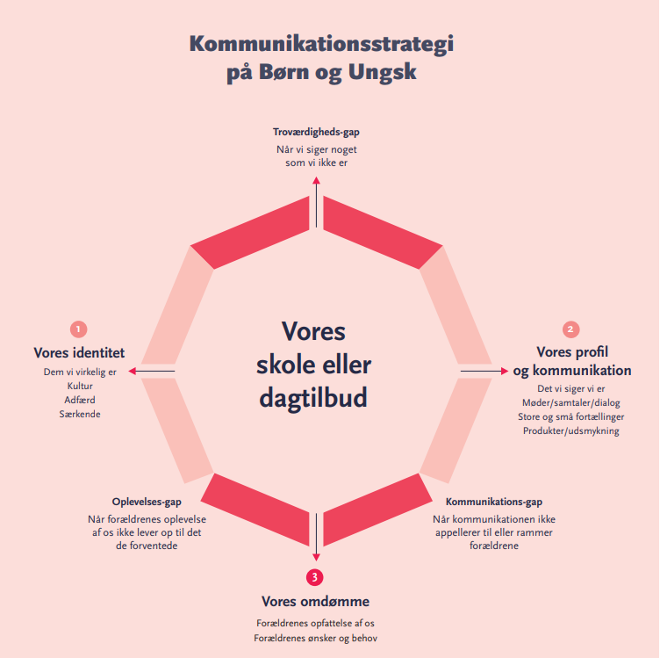
Der er kommunikation i alt
Aula som momentum til at gentænke og styrke kommunikationen
Kommunikationshåndbog
Hvorfor kommunikation
Hvad er god kommunikation?
Sådan laver du en kommunikationsstrategi
Sådan laver du en procesplan
aarhus.dk/detvigør
Notes:
Samtidig er det vigtigt at huske, at selvom vi kommunikerer meget digitalt, så bør vi også bruge Aula som momentum til at arbejde med kommunikationskulturen. For der er kommunikation i alt, hvad vi gør, lige fra det hastige møde på gangen, skiltene på vuggestuen, infomøder for kommende elever og meget mere. Hvis vores kommunikation skal være troværdig, skal alle kunne bidrage til fortællingen om skolen, dagtilbuddet eller klubben i ord og i handling.
Det vi siger, er det vi gør – særligt også på spil i arbejdet med hjemmesider – så afdelingerne kan bruge Aula som anledning til at udarbejde eller genbesøge deres kommunikationsstrategi
Børn og Unge Kommunikation er sammen med en række skoler og dagtilbud blevet klogere på de kommunikationsudfordringer, som vi står overfor nu og i fremtiden – pilotprojekt m 3 skoler og 3 dagtilbud
Det er blevet til en håndbog om kommunikation som strategisk ledelsesredskab.
OM KOMMUNIKATIONSHÅNDBOGEN
Håndbogen består af fire kapitler med tilhørende værktøjer:
Hvorfor kommunikation?
Hvad er god kommunikation?
Sådan lægger du en kommunikationsstrategi
Sådan laver du en procesplan
Se mere på aarhus.dk/detvigør

Slide 56
Vi deler vores erfaringer
Aula som momentum til at gentænke og styrke kommunikationen
Djævlen ligger i detaljen
Det tager tid
Det bliver godt modtaget
Hvad oplever I?
Hvordan griber I det an?
Hvor støder I på udfordringer?
Hvad siger brugerne?
Hvordan tænker I implementering og forankring?
Notes:
Djævlen ligger i detaljen – det bliver svært når man går helt ned i de bittesmå detaljer – det er der, hvor udfordringerne opstår
18 workshops – og så står vi med en slide med retningslinjer for Aula ☺
Positiv modtagelse generelt - fra superbrugerne – behov for overblik – sparringsforum fra privat praksis til god ide – lederne fokus på det, som de er gode til.
- men hvem vil ikke gerne have mindre information, nemt at finde det væsentlige osv.
En del af superbrugeruddannelsen og medarbejderuddannelse, workshop med ledere inden medarbejderundervisning – understøttende materiale o.a.
- Det kræver en større grad af indsats!

Slide 57
4. Kommunikation og involvering
Aula workshop
#detvigør i Aarhus Kommune
Torsdag 21. februar 2019
Notes:
I så stort et projekt som Aula er der gang i mange aktiviteter. Vi vil gerne sikre en god dialog med de vigtigste interessenter, der bliver berørte af Aula eller spiller en rolle i implementeringen. Derfor har vi en høj grad af involvering i projektet. Samtidig spiller lederkommunikation en vigtig rolle.

Slide 58
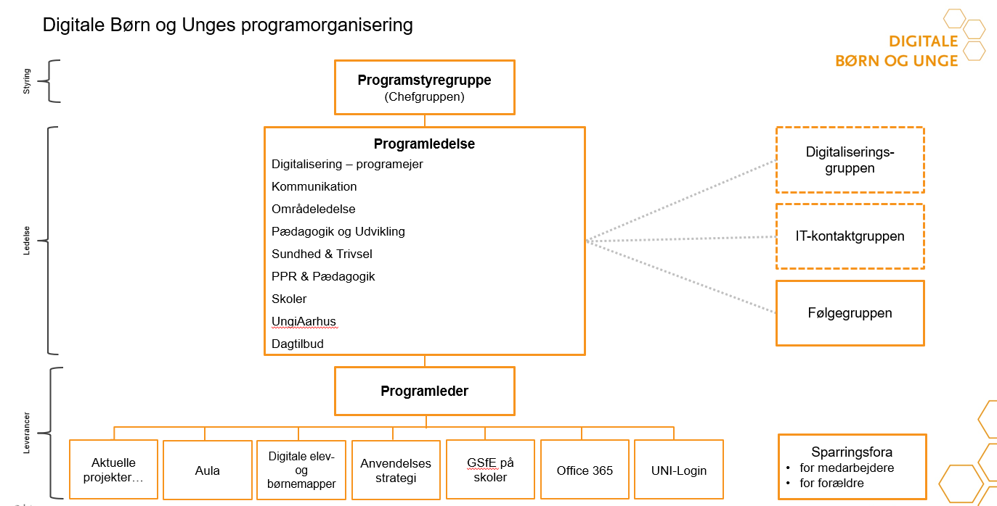
Involvering skal sikre forankring i den pædagogiske praksis
Kommunikation og involvering
Notes:
Aula-projektet er en del af vores Digitale Børn og Unge program, der har til formål at realisere det nationale brugerportalsinitiativ og andre digitale projekter og initiativer, der understøtter børn og unges læring, udvikling og trivsel.
Der er en høj grad af involvering, så de digitale forandringer tager udgangspunkt i brugerne og den pædagogiske praksis.
Digitale Børn og Unge stræber efter en høj grad af involvering af både ledere, medarbejdere og forældre på 0-18 års området.
Derfor inviterer vi pædagogiske og administrative medarbejdere og ledere fra dagtilbud, skoler, SFO og UngiAarhus ind til sparring om anvendelsen og implementering af nye digitale løsninger.
Her inddrager vi også lederforeninger, medarbejderorganisationer og forældreorganisationer.
Formålet med involveringen er at sikre sparring og kvalificering af de digitale løsninger, forankring i den pædagogiske praksis og en god understøttelse ifm. implementering.
KVALIFICERE BESLUTNINGER OG SIKRE SPARRING
Vores forskellige fora er med til at kvalificere beslutninger og sparre om, hvordan vi får sikret en god implementering, når vi laver digitale forandringer. Det handler fx om hvordan vi skal anvende og tage nye digitale løsninger i brug - om behovet for involvering, indspark til fagligt indhold og målsætninger, hvordan vi bedst klæder ledere og medarbejdere på til forandringer - uddannelse, kommunikation og meget andet. Det betyder, at vi bliver klogere på brugerne, som er med til at sikre forankring i den praksis og hverdag, som de digitale forandringer skal leve i.
Aula-specifikt

Slide 59
Involvering fra A-Z
Aula som momentum til at gentænke og styrke kommunikationen
Forældre, skolebestyrelserne på pilotskolerne og forældreorganisationerne
Medarbejdere fra pilotskolerne og vores sparringsforum
Ledelsen og superbrugerne på pilotskolerne
Ledere i følgegruppen og fra pilotskolerne
Faglige organisationer
Vigtigt at få hele organisationen fra 0 – 18 år med fra start!
Notes:
Derfor samlede vi interesserede forældre i maj 2018 til en workshop, der stillede skarpt på, hvad vi skal tage med fra SkoleIntra, hvad vi skal lade blive samt deres behov og ønsker til Aula.
Sammen med output fra en række fokusgruppeinterviews med forældre om kommunikation og samarbejde og PHd. Om ForældreIntra har det dannet grundlaget for vores mål for anvendelsen af Aula og andre digitale platforme:

Slide 60
Fra SkoleIntra til Aula
Aula som momentum til at gentænke og styrke kommunikationen
Aula
Vikarplan
Reservationer
Kalender
Skema (fra TRIO)
Skole-hjem-samtaler
Pæd.servicecenter-aktiviteter
Noter til
skemabrik
Vikarplan fra TRIO
Noter til
/fra vikar
Skema
Ugeplaner
Begivenheder
”Vigtige datoer”
Liste med de 5 næstkommende begivenheder
Reservationer
Note/beskrivelse
Tilmeldinger
Lektiedagbog
automatisk
Tilmeldinger
Skole-hjem-samtaler
Mødeplanlægger
SFO-aktiviteter/ugeplaner
Mødeplanlægger
Huskeliste
Kalender
Notes:
Alle opslag, beskeder osv. fra ForældreIntra blev gennemgået med pilotskolernes ledelse – hvor placerer vi det – både i Aula eller andre digitale platforme
- Langsommelig proces fordelt på kategorierne
På de mange forskellige workshops tog vi fat i Aula opdelt i funktionalitet:
Kalender
Grupper
Beskeder og opslag
Filopbevaring og fildeling
Galleri og opsamling

Slide 61
Opdeling i indholdstyper
Aula som momentum til at gentænke og styrke kommunikationen

Slide 62
Udkast til retningslinjer for Aula
Aula som momentum til at gentænke og styrke kommunikationen
Kalender
Infobrev
Opslag
Besked
SMS
Samtale
ALT RELATERET TIL TID
· målrettet personer/grupper begivenheden er relevant for
LÆNGERE TIDSPERSPEKTIV
· Noget, der godt kan vente
· Noget, der er nice-to-know
RELEVANT FOR ALLE I GRUPPEN
· Information, hvor dialog ikke er nødvendig
· ”Åben dialog”
FOR ENKELTE, FÅ UDVALGTE
· Indhold med behov for dialog
· Lukket dialog
AKUT INFO - ABSOLUT MINIMUM
· Kun akut ændring, der kræver handling
Lokal drøftelse
· Når en situation el. handling kræver opkald eller samtale
·
Notes:
Formålet er at se, om vi kan skabe ensartethed i brugen af Aula, så det bliver nemmere for brugerne (herunder også forældre med børn i skole, dagtilbud og UngiAarhus) at finde de relevante informationer.
Udkast til anvendelsesstrategi, som hele 0-18 års området kan se sig selv ind i. Indgår i en større anvendelsesstrategi
Det skal være nemmere, hurtigere og sikkert for alle medarbejdere i MBU at kommunikere, dele viden, samarbejde og finde den rette information.
Derfor skal anvendelsesstrategien give medarbejderne det nødvendige overblik over tilgængelige digitale systemer og gøre det enkelt og tydeligt for den enkelte medarbejder hvilket digitalt system, der skal anvendes hvornår, så man som medarbejder kan vælge det rette system til kommunikation, videndeling og samarbejde. En mere ensartet anvendelse i brugen af de forskellige systemer vil også gøre det hurtigere og nemmere for brugerne at finde den rette information.

Slide 63
Retningslinjer
Kalender
Kalender
ALT RELATERET TIL TID
Samle så meget som muligt
Overblik over hverdagen
Fx
Skema
Planlagt fravær
Vikarplan
Begivenheder eller aktiviteter, der kræver handling
Notes:
Som nævnt i forrige kapitel, skal kalenderen i Aula så vidt muligt indeholde alt det, der er relateret til tid, så man både som elev, forælder og medarbejder hurtigt kan få et overblik over hverdagen. I dette kapitel får du et dybere indblik i mulighederne i kalenderen samt viden om, hvad du må anvende Aulas kalender til og hvornår du i stedet skal anvende Outlook – dvs. din @aarhus.dk-mail.

Slide 64
Aktiviteter, der kræver handling, skal i Aulas kalender
Aula som momentum til at gentænke og styrke kommunikationen
Fx
Forældremøde
Skole-hjem-samtale
Ture ud af huset
Skolefest
Planlagt ferie
Forældremøde
Skole-hjem-samtale
Ture ud af huset
Skolefest
Planlagt fravær
Notes:
Kræver en aktivitet derimod handling, så skal du oprette dem i kalenderen.
Dette gælder fx forældremøde, skole-hjem-samtale, ture ud af huset, skolefest og lignende. Har du, efter aftale med din ledelse, ved planlagt fravær uden for skolernes ferier, ligeledes sørge for at oprette dem i din kalender, så det er synligt for andre, at du ikke kan bookes til møder og andet, mens du er væk.
Aula sørger for, at ved begivenheder, hvor du fx er valgt som målgruppe eller deltager vises i din kalender, får du hjælp til at samle det, du skal handle på eller huske ét sted. Endvidere kan du fra din forside, når du folder dagsvisningen ud, få et hurtigt overblik over de 5 næstkommende begivenheder for dig.

Slide 65
Kalender, besked eller Outlook?
Aula som momentum til at gentænke og styrke kommunikationen
Kalender
BEGIVENHED MARKERET SOM PRIVAT
Titel og indhold kan kun ses af deltagerne
Indholdet må ikke være følsomt eller fortroligt (beskrivelse, link eller vedhæftning)
Besked
BEHOV FOR DELING AF FØLSOMT OG FORTROLIGT INDHOLD
Anvend besked markeret som følsom i Aula til vedhæftning eller link
MØDER MED EKSTERNE OG I FORBINDELSE MED SAGSBEHANDLING OMKRING ET BARN
Send via Outlook
Notes:
Mødet kan markeres som privat, så kun deltagere i mødet kan se titel, beskrivelse og vedhæftninger. Så har du brug for at navngive et møde om et barn, så du ved, hvem det drejer om, så skal du markere begivenheden som privat. Det er ikke nok at anonymisere ved fx kun at anvende forbogstav eller klasse.
Når det gælder beskrivelse, vedhæftninger og links i en kalenderbegivenhed, så er indhold af følsom og/eller fortrolig karakter absolut ikke tilladt! Har du brug for at udsende en beskrivelse eller bilag med indhold af fortrolig eller følsom karakter, så skal dette ske via Aulas beskedmodul, hvor du markerer beskeden som følsom. Kalendermodulet er IKKE sikkerhedsgodkendt til dette.
Til møder, der involverer eksterne eller sker i forbindelse med sagsbehandling omkring et barn (fagligt, socialt), og dertilhørende beskrivelser eller bilag med følsomt eller fortroligt indhold, SKAL du anvende Outlook. Du skal også reservere tiden i din Aula kalender, så du fremtræder som optaget der.

Slide 66
Overvejelser, når du kommunikerer
Aula som momentum til at gentænke og styrke kommunikationen
TID
Bestemt tidspunkt?
Akut eller kan det vente?
MÅLGRUPPE
Relevant for alle eller kun for nogle få?
BETYDNING FOR MODTAGEREN
Nice eller need to know?
Skal modtageren handle på noget?
INDHOLD
Følsomt eller fortroligt?
Digital eller analog?
?
Notes:
Da Aula samler kommunikation og samarbejde mellem elever, forældre og medarbejdere på hele 0-18 års området, er der behov for en sammenhæng omkring, hvordan vi bruger kommunikationsmulighederne. Derfor skal du overveje følgende, inden du kommunikerer:
Tidsperspektivet: Dvs. Er det knyttet til en bestemt dag og eller tidspunkt? Er der tale om akut information eller er det noget, der godt kan vente?.
Betydning for modtageren: Er det information, der er "need to know", dvs. noget der måske skal handles på eller er det information, som er rart at vide - nice to know - men som ikke har betydning for fx afviklingen af et arrangement, undervisning eller lignende?
Hvem er målgruppen: Er det relevant for alle i gruppen? Eller er det kun nogle enkelte eller udvalgte?
Og til sidst: Hvilket indhold, vil du kommunikere? Er det af følsom eller fortrolig karakter? Og hvis det er, er det så bedre at tage en personlig kontakt?

Slide 67
Hvad skal vi bruge Fælles filer til?
Aula som momentum til at gentænke og styrke kommunikationen
Begrænset brug
– dokumenter, der ikke opdateres ofte
Primært forældrerettede dokumenter
- Fx skolestartspjece, mobbepolitik, BYOD-politik etc.
Udvalgte medarbejderrettede dokumenter
- fx beredskabsplan, personalehåndbog, sygemeldingsprocedure etc.
Adgang til at uploade:
Primært ledelse og adm. medarbejdere
Notes:
Fælles filer skal derfor anvendes meget begrænset – PDF formatet er statisk og er derfor bøvlet at opdatere, så det anbefales derfor kun at anvende Fælles filer til følgende:
Dokumenter, der ikke skal opdateres ofte
Primært forældrerettede dokumenter a la skolestartspjece ved skolestart, mobbepolitik, BYOD-politik og lign.
Medarbejderrettede dokumenter som fx beredskabsplan, personalehåndbog, sygemeldingsprocedure og lign.
Der kan tildeles rettigheder til, at andre end Aula-administratoren kan uploade filer til Fælles filer. Men vi anbefaler, at det primært er ledelsen og de administrative medarbejdere, der får adgang, så I undgår en overflod af forældede dokumenter eller at der skal bruges meget tid på at opdatere dokumenter.

Slide 68
Temaer i anvendelsesstrategi
Aula som momentum til at gentænke og styrke kommunikationen
Platforme:
Aula, Office 365, G Suite for Education, MinUddannelse, Aarhus Intra
Opbevaring og deling af filer
Samarbejdsrum
Mails, beskeder, opslag og chat
Kalender
Notes:
Mange veje fører til Rom – vi valgte denne efter flere forsøg – en opdeling af temaer i anvendelsesstrategi – pt. for pæd. Medarbejdere
Udfordringen er klart, at djævlen ligger i detaljen – og det tager tid. 18 workshops og så står vi med et slide m. retningslinjer ☺
Digitalisering af elev-, børne- og ungemapper
Udfordinger?
Elevmappe – hvordan håndterer I det?

Slide 69
Medarbejderne i det digitale it-landskab
Aula som momentum til at gentænke og styrke kommunikationen
Det skal være nemmere, hurtigere og sikkert for alle medarbejdere at kommunikere, dele viden, samarbejde og finde den rette information.
Fx brug af beskeder:
Aula
Outlook
Min
Uddannelse
GSfE
AarhusIntra
Primær platform til beskeder med andre Aula brugere
Også følsomt indhold til Aula-brugere og forældre
Dialog med ikke-Aula brugere og eksterne samarbejdspartnere
I forbindelse med sagsbehandling omkring et barn – også Aula brugere
Dialog med forældre skal foregå i Aula
Samarbejde med elever og medarbejdere relateret til undervisning
Samarbejde om ikke-følsomt indhold på tværs af AAK af mere ‘blød’ karakter
Notes:
Det skal være nemmere, hurtigere og sikkert for alle medarbejdere i MBU at kommunikere, dele viden, samarbejde og finde den rette information.
Derfor skal anvendelsesstrategien give medarbejderne det nødvendige overblik over tilgængelige digitale systemer og gøre det enkelt og tydeligt for den enkelte medarbejder hvilket digitalt system, der skal anvendes hvornår, så man som medarbejder kan vælge det rette system til kommunikation, videndeling og samarbejde.
En mere ensartet anvendelse i brugen af de forskellige systemer vil også gøre det hurtigere og nemmere for brugerne at finde den rette information.
Flere mails-/beskedsystemer: fx aarhus.dk ud af Aula, to-faktor-login, officiel arbejdsmail

Slide 70
Hvornår skal du anvende ”Pædagogisk note”?
Aula som momentum til at gentænke og styrke kommunikationen
NOTE I LÆRINGSPLATFORM
”PÆDAGOGISK NOTE” I AULA
Ikke godkendt til følsomt og fortroligt indhold
Godkendt til følsomt og fortroligt indhold
”Oplevelser” eller oplysninger, der er brug for at fastholde. Fx for sent fremmøde, episoder, manglende lektier, træthed, groft sprog
Faglig og social status
Faglige og sociale aftaler
Medarbejdernes værktøj til at samle fælles viden ift, om der tegner sig et behov for handling
Særlige oplysninger eller aftaler, fremkommet ved skole-hjem-samtale eller anden dialog med forældre eller barn
Referat fra den ”almindelige” skole-hjem-samtale
Skal kunne læses af elev og forældre
Objektivt sprog, så det ”tåler dagens lys” ved fx begæring om aktindsigt
Notes:
Måske er du i tvivl om, hvornår du skal skrive noget som en pædagogisk note i Aula? Og hvordan adskiller den sig fra de noter, du fx kan skrive i elevplanen i MinUddannelse eller Momo
Noter i læringsplatformen er ikke godkendt til følsomt og fortroligt indhold. Noter skal derfor primært være til:
Vedkommende oplysninger, som medarbejderen skal huske at drøfte til samtalen
Aftaler, der er vedtaget ved skole-hjem-samtalerne
Faglig og socialt status
Kort sagt skal elevplanen være elevens plan og derfor beregnet til, at eleven og elevens forældre læser den.
Så får du under en skole-hjem-samtale oplysninger, som er af fortrolig eller følsom karakter, aftales der noget særligt eller sker der noget, som går ud over den ”almindelige” skole-hjem-samtale, som der er brug for at notere eller fastholde, skal du i stedet anvende den pædagogiske note.
Den pædagogiske note skal bruges til at samle oplevelser eller oplysninger vedrørende et barn, som der er behov for at fastholde. Dette er på mange måder lig den funktion vi kender fra klasseloggen i dag: At du sammen med de andre medarbejdere omkring et barn er med til at bidrage til, at der fx opdages noget, der skal handles på. Oplysningerne kan være fortrolige, men er det ikke nødvendigvis. Kort sagt skal du notere det ned, hvis noget undrer dig, er anderledes eller særligt. Fx hvis barnet pludseligt begynder at møde for sent, reagere voldsomt i konflikter, ikke får lavet lektier eller lign.
Selvom ”pædagogisk note” kun er tilgængelig for skolens medarbejdere, skal du skrive så objektivt sprog som muligt, da der kan begæres udlevering af noterne ved en aktindsigtssag.
Du kan redigere indholdet og evt. vedhæftninger til en pædagogisk note, men har du først oprettet en pædagogisk note, kan du af sikkerhedsmæssige grunde ikke slette den, ligesom der er logning af evt. ændringer.

Slide 71
Eksempler på lokale drøftelser
Aula som momentum til at gentænke og styrke kommunikationen
Fx fælles forventningsafstemning ml. forældre og skolen
Faste tidspunkter skolen lægger indhold op fx lektier, generel info o.a.
Hvad er need-to-know – som opslag?
Hvad er nice-to-know og samles op i infobrev eller andet - hvor ofte sender skolen/årgangen/klassen?
Fast skabelon for forskellige typer af information?
Hvornår overdrager skolen mere ansvar til eleven – og hvilken information går til eleven, eleven/forældre, kun forældre?
Notes:
Excel-ark jf.

Slide 72
Der er kommunikation i alt
Aula som momentum til at gentænke og styrke kommunikationen
Kommunikationshåndbog
Hvorfor kommunikation
Hvad er god kommunikation?
Sådan laver du en kommunikationsstrategi
Sådan laver du en procesplan
aarhus.dk/detvigør
Notes:
Samtidig er det vigtigt at huske, at selvom vi kommunikerer meget digitalt, så bør vi også bruge Aula som momentum til at arbejde med kommunikationskulturen. For der er kommunikation i alt, hvad vi gør, lige fra det hastige møde på gangen, skiltene på vuggestuen, infomøder for kommende elever og meget mere. Hvis vores kommunikation skal være troværdig, skal alle kunne bidrage til fortællingen om skolen, dagtilbuddet eller klubben i ord og i handling.
Det vi siger, er det vi gør – særligt også på spil i arbejdet med hjemmesider – så afdelingerne kan bruge Aula som anledning til at udarbejde eller genbesøge deres kommunikationsstrategi
Børn og Unge Kommunikation er sammen med en række skoler og dagtilbud blevet klogere på de kommunikationsudfordringer, som vi står overfor nu og i fremtiden – pilotprojekt m 3 skoler og 3 dagtilbud
Det er blevet til en håndbog om kommunikation som strategisk ledelsesredskab.
OM KOMMUNIKATIONSHÅNDBOGEN
Håndbogen består af fire kapitler med tilhørende værktøjer:
Hvorfor kommunikation?
Hvad er god kommunikation?
Sådan lægger du en kommunikationsstrategi
Sådan laver du en procesplan
Se mere på aarhus.dk/detvigør

Slide 73
Vi deler vores erfaringer
Aula som momentum til at gentænke og styrke kommunikationen
Djævlen ligger i detaljen
Det tager tid
Det bliver godt modtaget
Hvad oplever I?
Hvordan griber I det an?
Hvor støder I på udfordringer?
Hvad siger brugerne?
Hvordan tænker I implementering og forankring?
Notes:
Djævlen ligger i detaljen – det bliver svært når man går helt ned i de bittesmå detaljer – det er der, hvor udfordringerne opstår
18 workshops – og så står vi med en slide med retningslinjer for Aula ☺
Positiv modtagelse generelt - fra superbrugerne – behov for overblik – sparringsforum fra privat praksis til god ide – lederne fokus på det, som de er gode til.
- men hvem vil ikke gerne have mindre information, nemt at finde det væsentlige osv.
En del af superbrugeruddannelsen og medarbejderuddannelse, workshop med ledere inden medarbejderundervisning – understøttende materiale o.a.
- Det kræver en større grad af indsats!

Slide 74
5. Hjemmesider
Aula workshop
#detvigør i Aarhus Kommune
Aula interesserede fra andre kommuner
Torsdag 21. februar 2019
Notes:
Vi fortæller skolerne, at der er fem opgaver i overgangen fra SkoleIntra til Aula:
– oprydning i SkoleIntra og opsætning af Aula, Undervisning og træning, Support setup, Nye hjemmesider og Anvendelsesstrategi
(Disse to linjer flyttes til kommunikationspræsentationen) :
For skolernes vedkommende fik forældrene UNI-Login i vinteren 2018 og vi har rullet vikardækning ud.
På dagtilbud vil der ligeledes komme UNI-Login til forældre.
To af opgaverne er relativt simple for skolerne – undervisning og support setup

Slide 75
Det vi startede med

Slide 76
Undersøgelse i 2018
Hjemmesider
10 kommunale skolers hjemmesider
5 private skolers hjemmesider
Resultater
Kommunale og private side gennemsnitligt samme kvalitet
Store udsving i kvaliteten – både mellem skolerne og på de enkelte hjemmesider
Behov for at udvikle nye kommunale hjemmesider og sikre en bedre og mere ensartet kvalitet

Slide 77
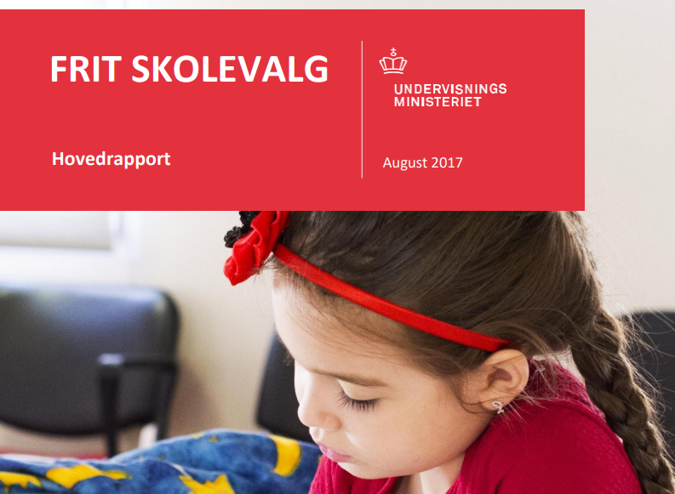
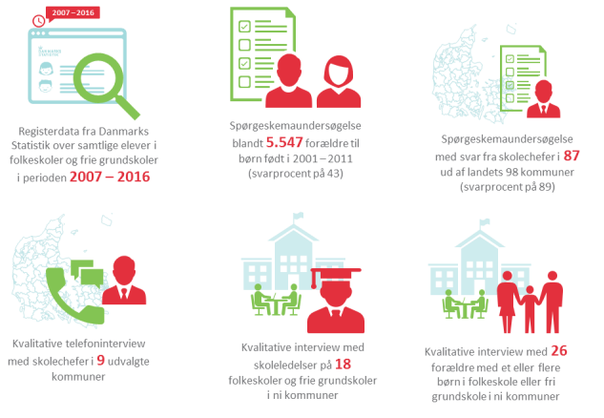
Undersøgelse fra 2017
Hjemmesider

Slide 78
Hvad kigger forældrene efter?
Hjemmesider
Størst betydning, at skolen lægger stor vægt på:
Elevernes sociale udvikling.
Reelt, at eleverne trives godt.
Elevernes faglige udvikling.
Herunder, at skolen har dygtige lærere.
Kommunikationen mellem skole og hjem.
Notes:
Det betyder i lidt mindre grad noget:
At der er forholdsvis små klasser.
At skolen er mangfoldig, så mit barn lærer at samarbejde med mange forskellige.
At venner og bekendte har fortalt mig, at det er en god skole.
Undersøgelsen viser samtidigt, at disse 5 ting har mindst betydning for forældres skolevalg:
Typen af skole (om skolen er privat eller kommunal).
At skolen er gratis.
At der er kortest mulig vej til skolen.
At der er mange elever med ressourcestærke forældre.
At skolen har en lav andel af tosprogede elever.

Slide 79
Det vi gør

Slide 80
Vi sætter målgruppen i centrum
Hjemmesider
Forældre til:
Børn der skal starte i 0. klasse.
Elever der skifter fra en anden skole.
Som vil vide:
Hvor godt trives eleverne på skolen?
Hvor dygtige er skolens lærere?
Hvordan arbejder skolen med at styrke elevernes faglige udvikling?
Hvordan arbejder skolen med at styrke elevernes sociale udvikling?
Hvor vigtig er kommunikationen mellem skole og hjem for skolen, og hvilke forventninger er der til forældrene i den sammenhæng?

Slide 81
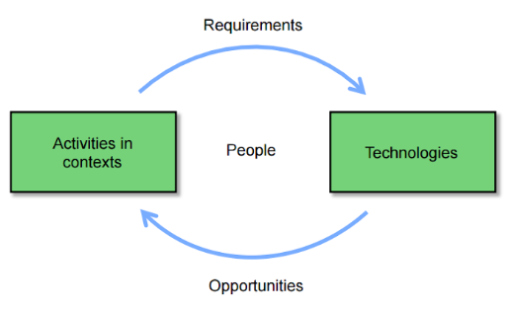
Udgangspunkt for koncept
Forældre vil vide noget om:
Trivsel og social udvikling
Faglig udvikling
Skole-hjem-samarbejde
De 6 byggesten
Kommunikationshåndbog
Kurser
Behov
Skolen arbejder med sin samarbejds- og kommunikationskultur
Skolestart &
Skoleskifte
Hjemmeside
Forældre
Kommunikation og skolen samarbejder om at udvikle hjemmesider der svarer på spørgsmålene
Effekt
Teste med forældre
om de får svar på
deres spørgsmål
Fælles rammer
Principper
Skriveregler
Skabeloner
Notes:
Hvad skal en hjemmeside kunne?
Hvordan skal hjemmesiden fungere?
Gør hjemmesiden det, vi vil have den til at gøre?

Slide 82
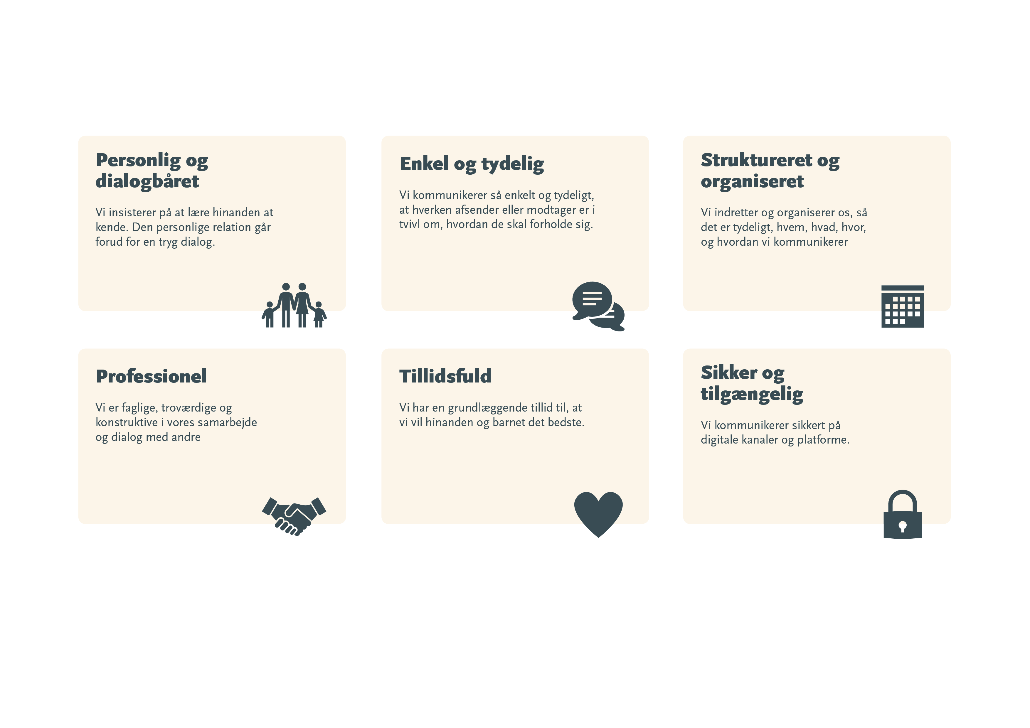

Børn og Unges 6 byggesten til god kommunikation
Hjemmesider

Slide 83
Koncept
Hjemmesider
Kommunikation og pilotskoler udvikler nye fælles rammer
- Definition. En brugbar skolehjemmeside er:
Let at forstå, effektiv og rar at bruge for forældre til skolestartere og skoleskiftere.
- Principper. Uddyber definitionen og understøtter processen.
- Skriveregler. Værktøj blev udviklet i aarhus.dk-projektet.
- Skabeloner. Værktøj udvikles i samarbejde med pilotskoler.
Kommunikation og skolen samarbejder tættere
- Kollaborativt samarbejde.
Vi evaluerer med hinanden og forældrene
- Mere evaluering og test.

Slide 84
Principper
Hjemmesider
For forældre til skolestartere og skoleskiftere er skolens hjemmeside..
Let at forstå, fordi den er:
Struktureret og organiseret.
Prioriteret.
Konsistent.
Effektiv, fordi den er:
Enkel i sin navigation.
Tydelig i sin besvarelse af forældrenes spørgsmål.
Tillidsvækkende for forældrene.
Rar at bruge, fordi den er:
Fleksibel, personlig og dialogbåret.
Professionel og stilfuld i sit design og grafiske udtryk.
Aktiv i sit sprog.

Slide 85
Hjemmesiden er let at forstå, fordi den er:
Hjemmesider
Struktureret og organiseret.
Forældrene skal kunne danne sig et overblik, og det skal være klart, hvem, hvad, hvor og hvordan vi som skole kommunikerer.
Prioriteret.
Vi skriver det vigtigste først, og bruger overskrifter, afsnit, linjeskift og punktopstillinger til at gøre det lettere for målgruppen at skimme siden og finde det de skal bruge.
Konsistent.
Vi bruger visuelle virkemidler, forældrene er fortrolige med, og der er en klar rød tråd gennem hele siden.

Slide 86
Hjemmesiden er effektiv, fordi den er:
Hjemmesider
Enkel i sin navigation.
Det skal være klart, hvad der kan klikkes på, nemt at finde tilbage til udgangspunktet og brugerne skal have feedback, hvis noget fejler på siden.
Tydelig i sin besvarelse af forældrenes spørgsmål.
Det skal stå klart, hvem vi er og hvad vi kan gøre for forældrene: Vi kan udvikle eleverne socialt og fagligt, og vi ønsker et godt samarbejde mellem skole og hjem.
Tillidsvækkende for forældrene.
Vi vil forældrene det bedste og vi har et troværdigt svar alle på deres spørgsmål.

Slide 87
Hjemmesiden er rar at bruge, fordi den er:
Hjemmesider
Fleksibel, personlig og dialogbåret.
Vi ved at forældre er forskellige, og vil gerne vil lære dem bedre at kende. Vi sørger for at der er flere måder at finde information på.
Professionel og stilfuld i sit design og grafiske udtryk.
Den gode hjemmeside har sin egen unikke stil, men holder sig inden for sin genre.
Aktiv i sit sprog.
Vi skriver aktivt til én modtager, på almindeligt dansk og i en venlig og imødekommende tone.

Slide 88
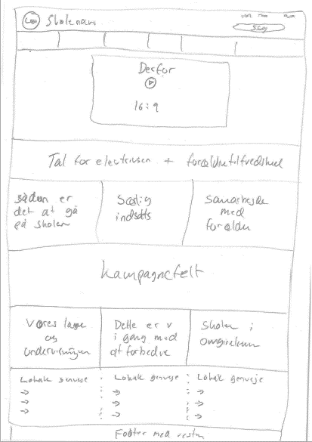
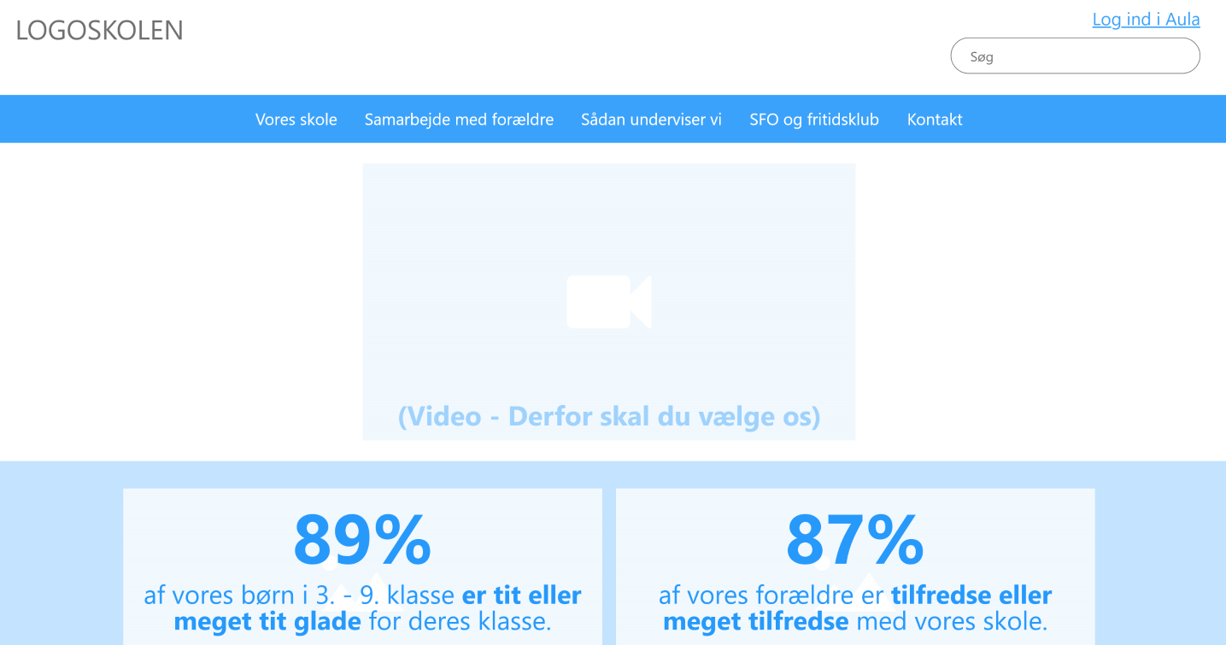
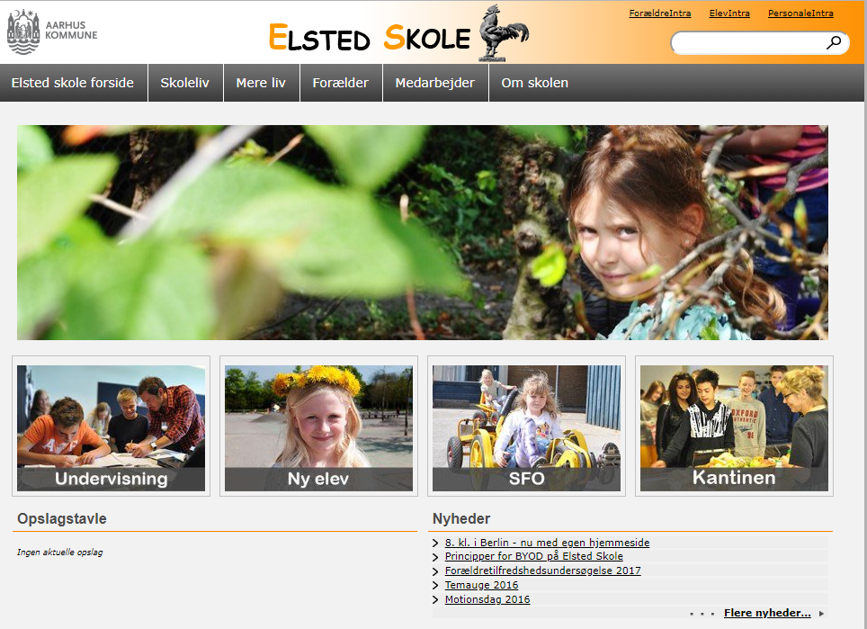

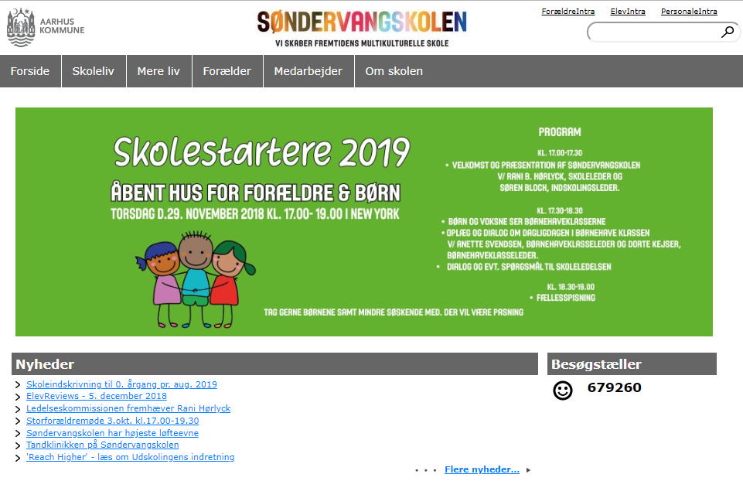




Pilotprojekt: Søndervangskolen og Elsted skole
Hjemmesider
Workshops 2 skoler
Interview 4 skoler
Fokusgrupper
Præsentationer
Lille test
Fokusgrupper
Præsentationer
Test
Fokusgrupper
Præsentationer
Test

Slide 89
Hjemmesider
Notes:
Fortæl om forside, menustruktur og indhold

Slide 90
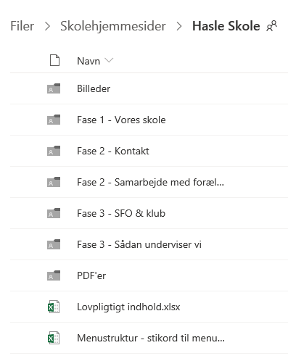
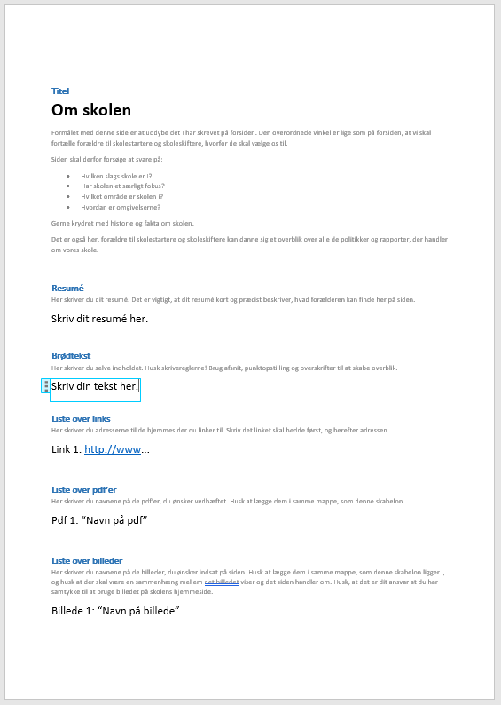
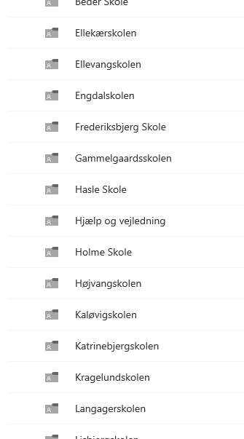
Hjemmesider
Kollaborativt samarbejde

Slide 91
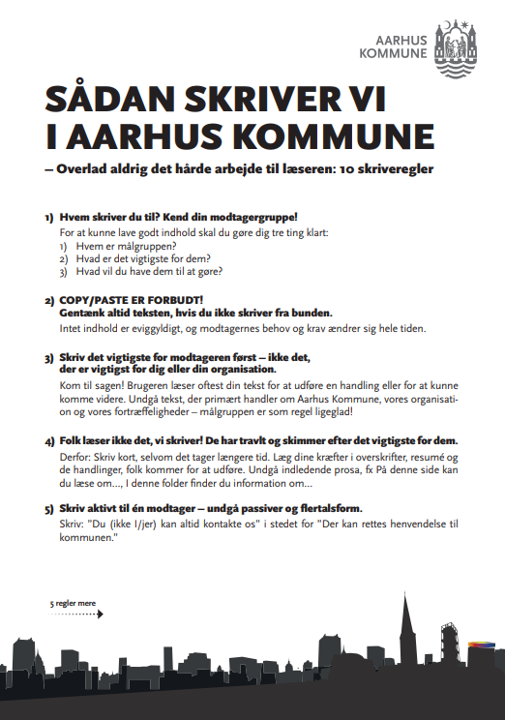
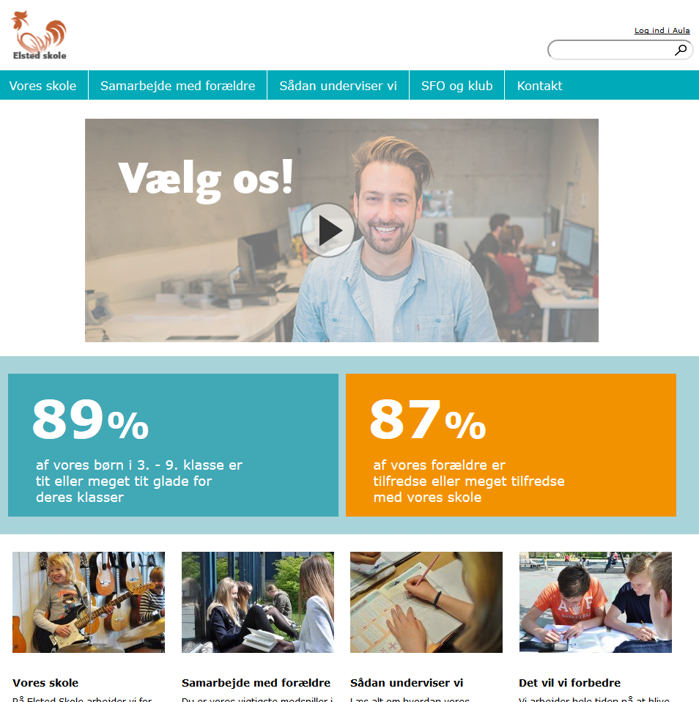
Forældre vil vide noget om:
Trivsel og social udvikling
Faglig udvikling
Skole-hjem-samarbejde
De 6 byggesten
Kommunikationshåndbog
Kurser
Behov
Skolen arbejder med sin samarbejds- og kommunikationskultur
Skolestart &
Skoleskifte
Hjemmeside
Forældre
Kommunikation og skolen samarbejder om at udvikle hjemmesider der svarer på spørgsmålene
Effekt
Teste med forældre
om de får svar på
deres spørgsmål
Fælles rammer
Principper
Skriveregler
Skabeloner
Notes:
Hvad skal en hjemmeside kunne?
Hvordan skal hjemmesiden fungere?
Gør hjemmesiden det, vi vil have den til at gøre?

Slide 92
Tidsplan for de nye hjemmesider
Hjemmesider
Januar: Evaluering og lancering af pilothjemmesider.
Input fra KOMBIT om Aula hjemmesidemodulet – tilpasning af fælles rammer.
Feb. –april: Skolerne udarbejder nyt indhold til egen hjemmeside understøttet af Kommunikation. Arbejdet foregår i faser.
Information om fælles rammer via Ugepakken og møder med skolerne.
Maj: Skolerne afleverer indhold.
Adgang til Aula hjemmesidemodul.
Implementering af indhold i Aulas hjemmesidemodul.
Juni: Færdiggørelse, evaluering og tilpasning.
Uddannelse af hjemmesideredaktører på skolerne.
August: Forældre får adgang til Aula og de nye hjemmesider lanceres 1. august.
Notes:
Evt. behov for ressourcer ift. upload af skolernes indhold.

Slide 93
6. Undervisning og support setup
Aula workshop
#detvigør i Aarhus Kommune
Aula interesserede fra andre kommuner
Torsdag 21. februar 2019
Notes:
Vi fortæller skolerne, at der er fem opgaver i overgangen fra SkoleIntra til Aula:
– oprydning i SkoleIntra og opsætning af Aula, Undervisning og træning, Support setup, Nye hjemmesider og Anvendelsesstrategi
(Disse to linjer flyttes til kommunikationspræsentationen) :
For skolernes vedkommende fik forældrene UNI-Login i vinteren 2018 og vi har rullet vikardækning ud.
På dagtilbud vil der ligeledes komme UNI-Login til forældre.
To af opgaverne er relativt simple for skolerne – undervisning og support setup

Slide 94
Undervisning og træning
Opgaver på vej mod Aula
Alle medarbejdere og ledere skal have undervisning i Aula,
inden forældre og børn kommer på
E-læring skal gøre undervisning mere fleksibel
Mulighed for opfølgende undervisning efter sommerferien
Vigtigt at afsætte tid til at øve sig på skolerne
Notes:
Undervisning og træning
Skoleledelserne får introduktion til Aula i foråret 2019 for at få den relevante viden om Aula
Det var meningen, at det skulle foregå inden superbrugerundervisningen på mindre monofaglige ledermøder (skolelederne samlet i deres respektive områder) men vi var nødt til at skyde møderne planlagt i januar 2019, da vi ikke var langt nok med vores anvendelsesstrategi (Aula var ikke klar til at vi kunne teste det, som vi gerne ville teste)
Nu håber vi på at kunne samle ledelserne i marts 2019 (ny organisationsstruktur i Børn og Unge har skabt nye mødestrukturer fra 1. feb.)

Slide 95

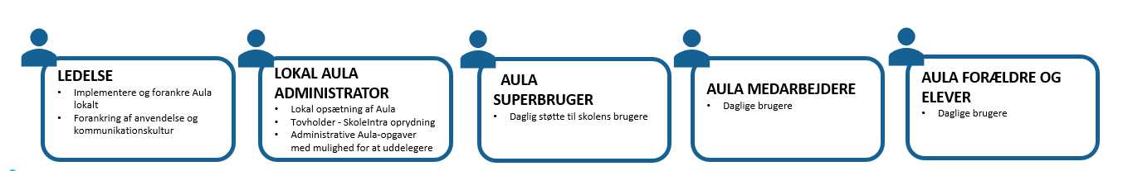
Aula roller
Opgaver på vej mod Aula
KOMMUNAL AULA ADMINISTRATOR
Aula systemejer i forvaltning
Kommunal opsætning af Aula
Koordinator for Aula Support
AULA
SUPPORTER
Supportere superbrugere
Vejlede, undervise, formidle og udarbejde materiale til brugerne
Kontakt til leverandør-support
FÆLLES
LOKALT
Notes:
Undervisning og træning
Den kommunale Aula administrator har fulgt Netcompanys to-dages undervisning
Skolelederne får introduktion til Aula i foråret 2019 for at få den relevante viden om Aula
Det var meningen, at det skulle foregå inden superbrugerundervisningen på mindre monofaglige ledermøder (skolelederne samlet i deres respektive områder) men vi var nødt til at skyde møderne planlagt i januar 2019, da vi ikke var langt nok med vores anvendelsesstrategi (Aula var ikke klar til at vi kunne teste det, som vi gerne ville teste)
Nu håber vi på at kunne samle ledelserne i marts 2019 (ny organisationsstruktur i Børn og Unge har skabt nye mødestrukturer fra 1. feb.)
Lederne skal have
En kort video (baseret på e-læringsmaterialet) inden mødet på ca. 30 min., som giver dem en fornemmelse af Aula
Aula – introduktion til skoleledere på monofaglige møder januar 2019
Tid: 1,5 time
Målgruppe: skoleledere + en lederkollega fra skoleledelsen – så de sammen kan tage hul på at drøfte anvendelsesstrategi
Indhold:
Kort intro til Aula
Ledelsens rolle
Aula – anvendelse og kommunikation (fylder det meste)
Elevmapper i Aula (pilot)
Vekslen mellem kort oplæg og øvelse, så I får taget hul på nogle af de opgaver og drøftelser, som I skal tage efterfølgende på skolen
Den lokale Aula-administrator
Skolens egen Aula-administrator skal deltage i to obligatoriske møder/workshops: 1) Informationsmøde om oprydningsprocessen og 2) Aula opsætningsworkshop. Vi anbefaler også, at Aula-administratorerne tilmelder sig superbrugerkurset, da det giver det bedste grundlag for fuldt udbytte af opsætningsworkshoppen.
Superbrugerne
Superbrugerne fra skolerne og UngiAarhus skal have undervisning i Aula for at kunne hjælpe deres kolleger.
Den enkelte superbruger skal deltage i én dags uddannelse i perioden 18. februar – 29. marts 2019.
Vi underviser selv, fordi en stor del af dagen berører anvendelsesstrategi – giver os mulighed for at sige præcist, hvad der er besluttet, hvad der er åbent endnu og hvad ledelsens rolle er – for det er i høj grad ledelsens rolle at tage de lokale beslutninger/drøftelser
Vi lægger materialet tilgængelige hurtigst muligt
Alle medarbejdere fra skolerne og UngiAarhus skal gennemføre e-læring i Aula fra ultimo april 2019.
E-læring giver medarbejderne mulighed for at kunne deltage i eget tempo og eventuelt gentage undervisningen efter behov.
Vi anbefaler at ledelsen samler alle medarbejdere, når e-læringen skal i gang, så man starter samlet – giver superbrugerne mulighed for at være tilstede og hjælpe, ledelsen rammesætter (for det er vigtigt at ledelsen går foran i forandringen)
Alle medarbejdere vil blive tilbudt opfølgningsundervisning (tilstedeværelsesundervisning) efter sommerferien efter behov.
Skolelederne har fået at vide, at det er vigtigt at de afsætter tid til at medarbejderne får mulighed for træne i Aula, inden forældre og elever kommer på
Medio marts tester vi Kombits tilstedeværelsesundervisning og vores eget e-læringsforløb på den ene af de to pilotskoler.
Halvdelen af medarbejderne skal følge e-læringsforløbet, mens den anden halvdel skal følge Kombits undervisning. Efterfølgende evaluerer vi på de to læringsforløb.
Undervisning for dagtilbud er endnu ikke fastlagt, da vi afventer erfaringerne fra skolerne og UngiAarhus.
Undervisning af forvaltning – sundhedsplejersker, tandplejen, ppr, læsevejledere, tale-høre-konsulenter mv.
Instrukst
DRØFTELSE:
Vi har overvejet, om de administrative medarbejdere skal have en særlig undervisning (go-to-personer på skolen og dermed Aula-ambassadører)
Endnu ikke afklaret
Hvad gør I?
Hvordan tænker I at lade undervisningen til medarbejdere foregå?

Slide 96

Support setup
Opgaver på vej mod Aula
AULA
SUPPORTER
Supportere superbrugere
Vejlede, undervise, formidle og udarbejde materiale til brugerne
Kontakt til leverandør-support
DEN DIGITALE HOTLINE
Generel information og vejledning til forældre
FÆLLES
LOKALT
AULA
SUPERBRUGER
4 pr. skole
Daglig støtte til medarbejdere
MEDARBEJDERE
Støtte til elever og forældre
ELEVER
FORÆLDRE
Notes:
Aula bliver som udgangspunkt en enkel og brugervenlig løsning. Derfor forventer vi, at Aulas brugere vil kunne komme langt ved at følge undervisningen og med hjælp til selvhjælp med vejledningerne, som bliver tilgængelige. Hvis brugerne har behov for hjælp, kan de spørge deres lokale superbrugere til råds.
SUPERBRUGERE
Alle skoler og UngiAarhus har udpeget fire lokale superbrugere, som skal hjælpe deres kolleger med Aula. Vi forventer, at dagtilbud skal udpege superbrugere i 3. kvartal 2019.
Superbrugerne vil kunne dele erfaringer med de andre Aula superbrugere i Aarhus Kommune i en Google+ gruppe, indtil de får mulighed for at kunne samarbejde på tværs af afdelinger via grupper i Aula. Hvis Aula superbrugerne har spørgsmål, kan de kontakte Aula support.
AULA SUPPORT
Aula supportteam kommer til at bestå af fire medarbejdere fra skole, SFO, UngiAarhus og dagtilbud med særlige kompetencer og interesse for IT, som er frikøbt en dag ugentligt fra april 2019 – juni 2020. Aula supportteamet skal varetage opgaver med formidling og undervisning, support og vejledning i anvendelsen af Aula for superbrugerne. Supportteamet har mulighed for at kontakte Aula leverandøren for hjælp. Erfaringerne fra pilotskolerne vil vise, om der er behov for yderligere supportmedarbejdere.
FORÆLDRE
Forældrene og elever vil skulle kontakte skolen, hvis de har brug for hjælp. Vi vil naturligvis udarbejde materialer, der understøtter dem i hjælp til selvhjælp.
Vi tester også Den Digitale Hotline i piloten. Statistikken vil vise, om der er behov for at fortsætte med denne
Forældrepjece guider forældrene gennem ”sådan får du adgang til Aula” og hvor de finder hjælp.
Vi forventer at lave en side på aarhus.dk/aula, hvor vi kan lægge mere info, vejledninger hvis behov ud over aulainfo.dk
DRØFTELSE: Hvordan tænker I support?
Hvordan understøttes superbrugerne?

Slide 97
Rekruttering af fire Aula supportere
Opgaver på vej mod Aula
Aula Support teamet skal varetage opgaver med formidling/undervisning og support/vejledning i anvendelsen af Aula for superbrugere fra april 2019 – juni 2020
Arbejdsopgaver
· deltage i udarbejdelse af undervisningsforløb
· planlægge og gennemføre undervisning
· udarbejde vejledninger på skrift og med video
· besvare henvendelser med korte og klare svar
· arbejde systematisk med rapportering
· udarbejde FAQ på baggrund af henvendelser
Ansættelsen i Aula Support gælder fra
april 2019 til juni 2020.
Ansøgningsfrist 27. november 2018.
Vi søger medarbejdere, som:
· kan arbejde struktureret og identificere problemer
· er stærke sprogligt i skrift og tale
· kan bevare overblikket og prioritere opgaver
· har flair og forståelse for it
· kan forstå brugernes behov
· er dygtige til at formidle og tilrettelægge undervisning/vejledning til forskellige målgrupper
· kan arbejde ud fra fælles beslutninger og rammer
· er fagligt dygtige med pædagogisk praksiserfaring og organisatoriske evner
Notes:
Hvad er Aula supporterne?

Slide 98
Roller i Aula
KOMMUNAL AULA ADMINISTRATOR
Aula systemejer i forvaltning
Kommunal opsætning af Aula
Koordinator for Aula Support
AULA
SUPPORTER
Supportere superbrugere
Vejlede, undervise, formidle og udarbejde materiale til brugerne
Kontakt til leverandør-support
FÆLLES
LOKALT
LEDELSE
Implementere og forankre Aula lokalt
Forankring af anvendelse og kommunikationskultur
LOKAL AULA ADMINISTRATOR
Lokal opsætning af Aula
Tovholder - SkoleIntra oprydning
Administrative Aula-opgaver med mulighed for at uddelegere
AULA
SUPERBRUGER
Daglig støtte til skolens brugere
AULA MEDARBEJDERE
Daglige brugere
AULA FORÆLDRE OG ELEVER
Daglige brugere

